Slide 1
온라인으로
국외수학허가·변경·학점인정
신청하는 방법
(학생용)

Slide 2
온라인으로
국외수학허가 신청하는 방법

Slide 3
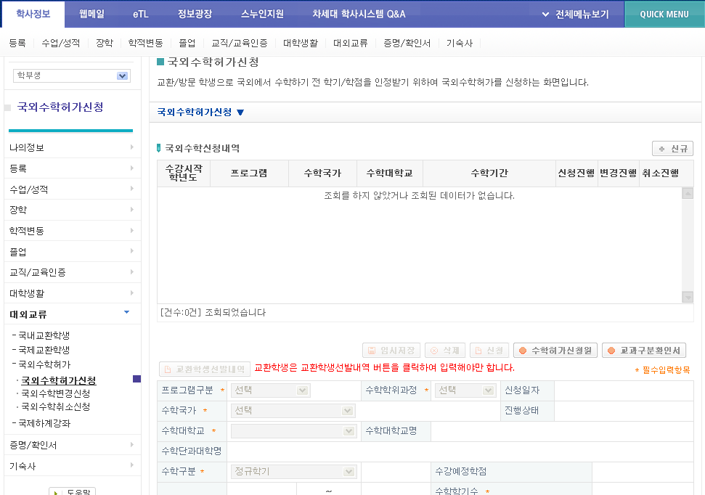
국외수학허가신청 STEP.1
③ 신규 클릭!
① 포털 마이스누(mySNU)에서
대외교류 메뉴 클릭
② 왼쪽 메뉴에서
국외수학허가신청 클릭

Slide 4
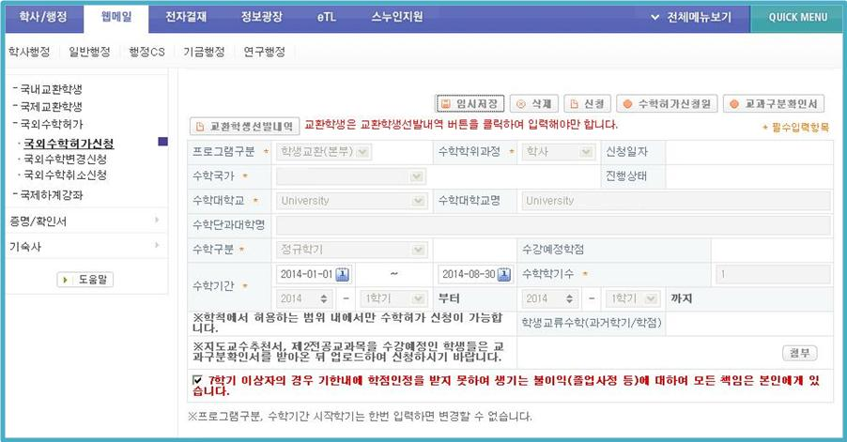
국외수학허가신청 STEP.2
① 교환학생선발내역 클릭!
★ 프로그램 구분
학생교환(본부) - 국제협력본부를 통한 경우
학생교환(대학) – 학과 교환학생인 경우
방문 – 개인자격으로 가는 경우
★ 방문학생일 경우, 교환학생선발내역을 클릭하지 않고
바로 수학기간과 교과목을 입력해주시길 바랍니다.

Slide 5
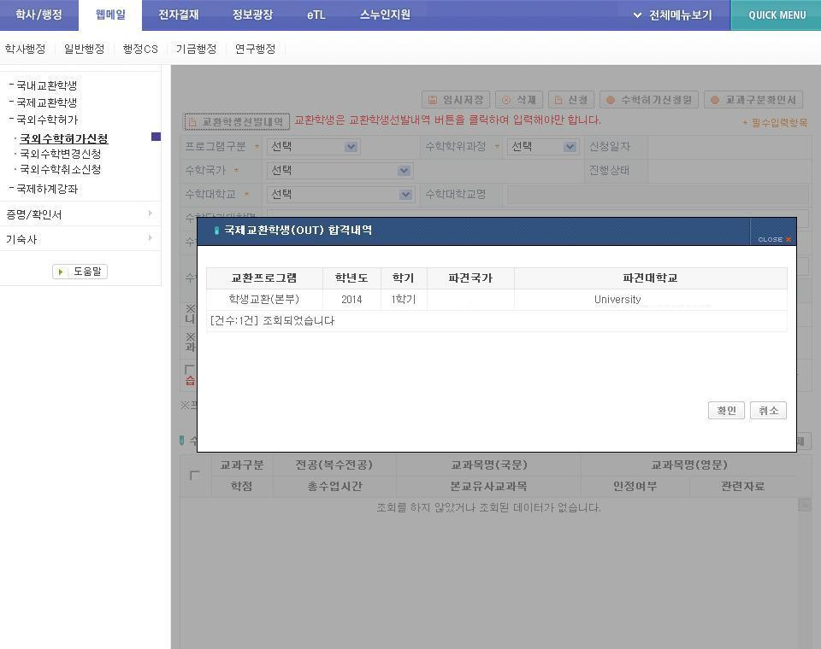
국외수학허가신청 STEP.2
* 교환학생선발내역을 클릭한 경우
(국제협력본부/대학선발 교환학생, 공동/복수학위의 경우에 해당)
② 내역 확인 후
확인 클릭!

Slide 6
국외수학허가신청 STEP. 2
③ 수학기간
입력

Slide 7
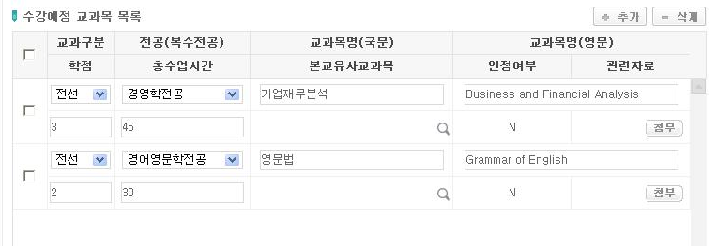
국외수학허가신청 STEP. 2
④ 추가 클릭!
⑤ 수업정보 기입
참고사항
총 수업시간은 1학점을 15시간으로 환산해 입력해주십시오.
교과목은 1과목 이상 반드시 입력해주시기 바랍니다.
관련자료에는 수업 강의계획서 등을 첨부버튼을 클릭해
업로드 해주시길 바랍니다.

Slide 8
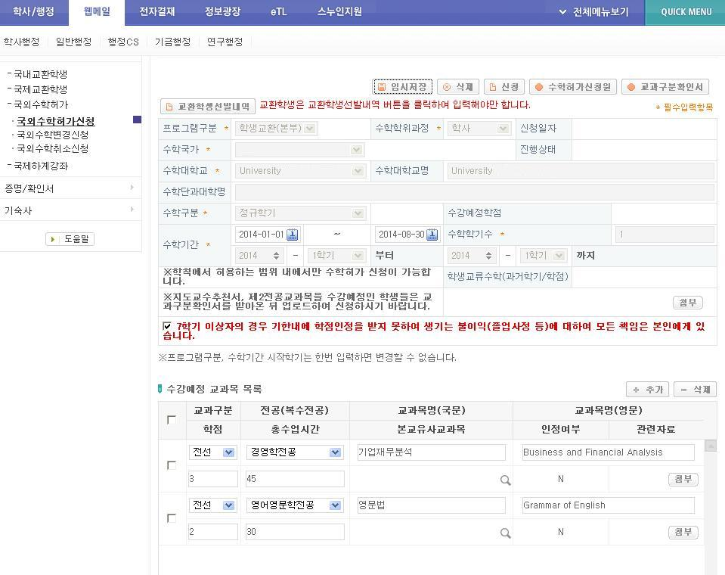
국외수학허가신청 STEP. 3
① 임시저장 클릭
② 교과구분확인서 클릭(제2전공과목)

Slide 9
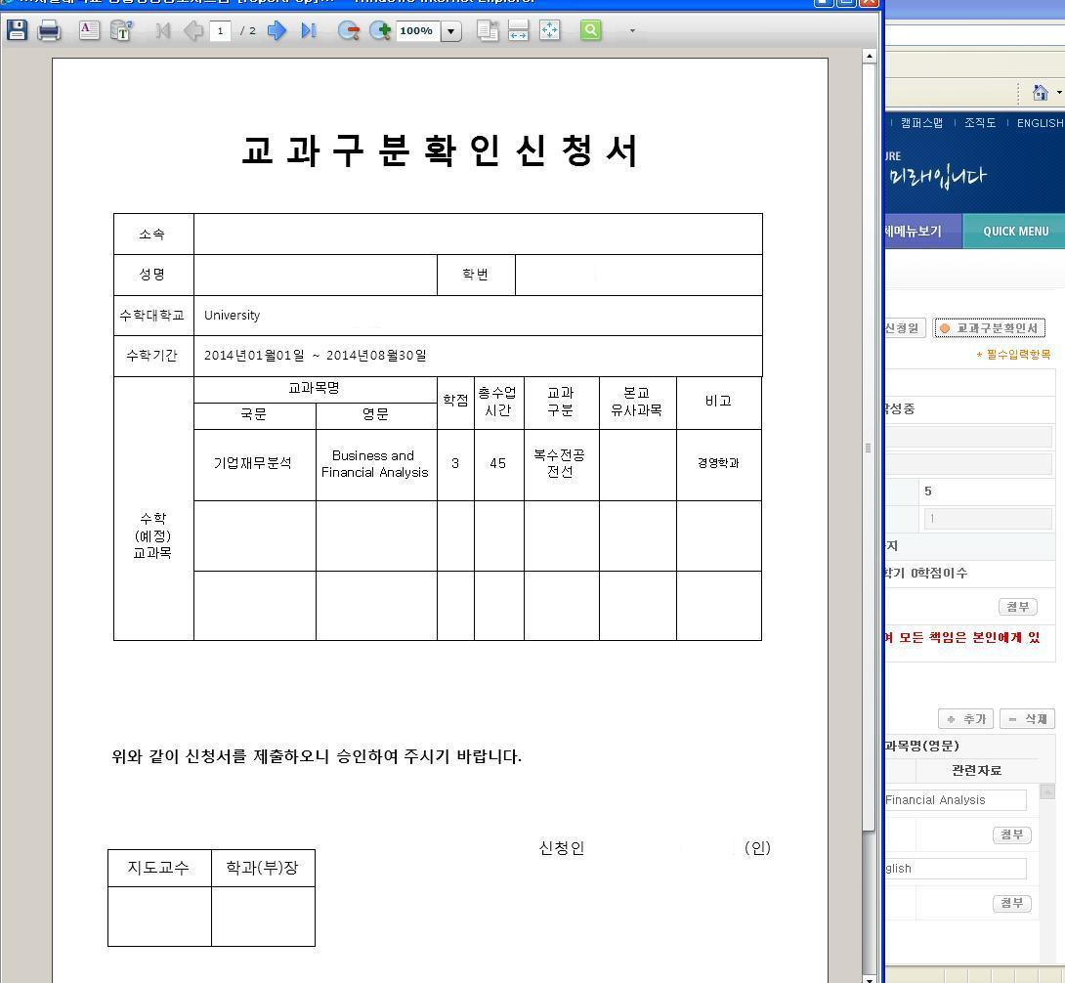
국외수학허가신청 STEP. 4
① 제2전공 과목인 경우에만,
교과구분확인신청서를 출력해
제2전공 과 사무실에서 승인을 받습니다.
② 승인 받은
교과구분확인서, 지도교수추천서를 스캔해 첨부합니다.
(또는 교과구분확인서나 지도교수추천서를 학과로 제출하면 학과에서 업로드해줄 수 있습니다.)
* 스캔은 pdf 파일로

Slide 10
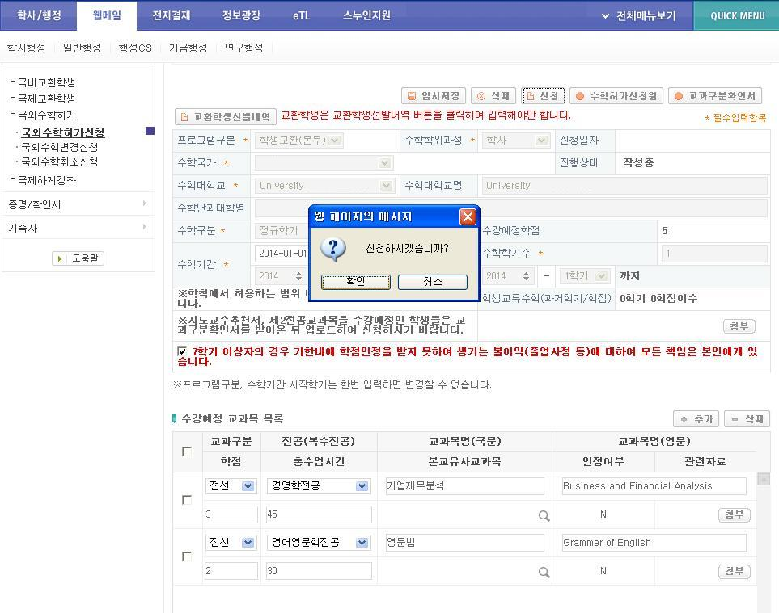
국외수학허가신청 STEP.5
① 신청 클릭!
② 확인 클릭!

Slide 11
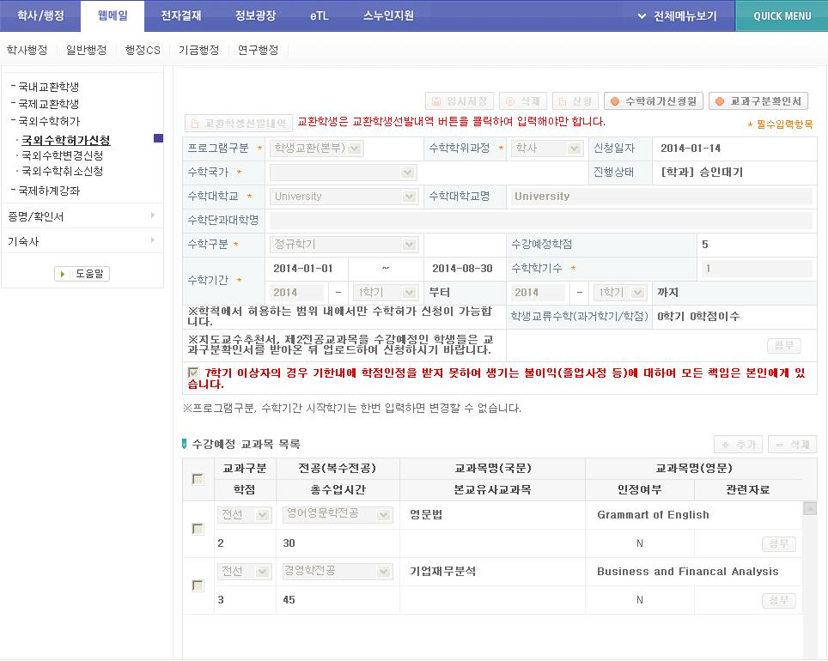
국외수학허가신청 STEP.6
③ 수학허가신청원 클릭!
* 진행상태가 [학과]승인대기로 바뀜

Slide 12
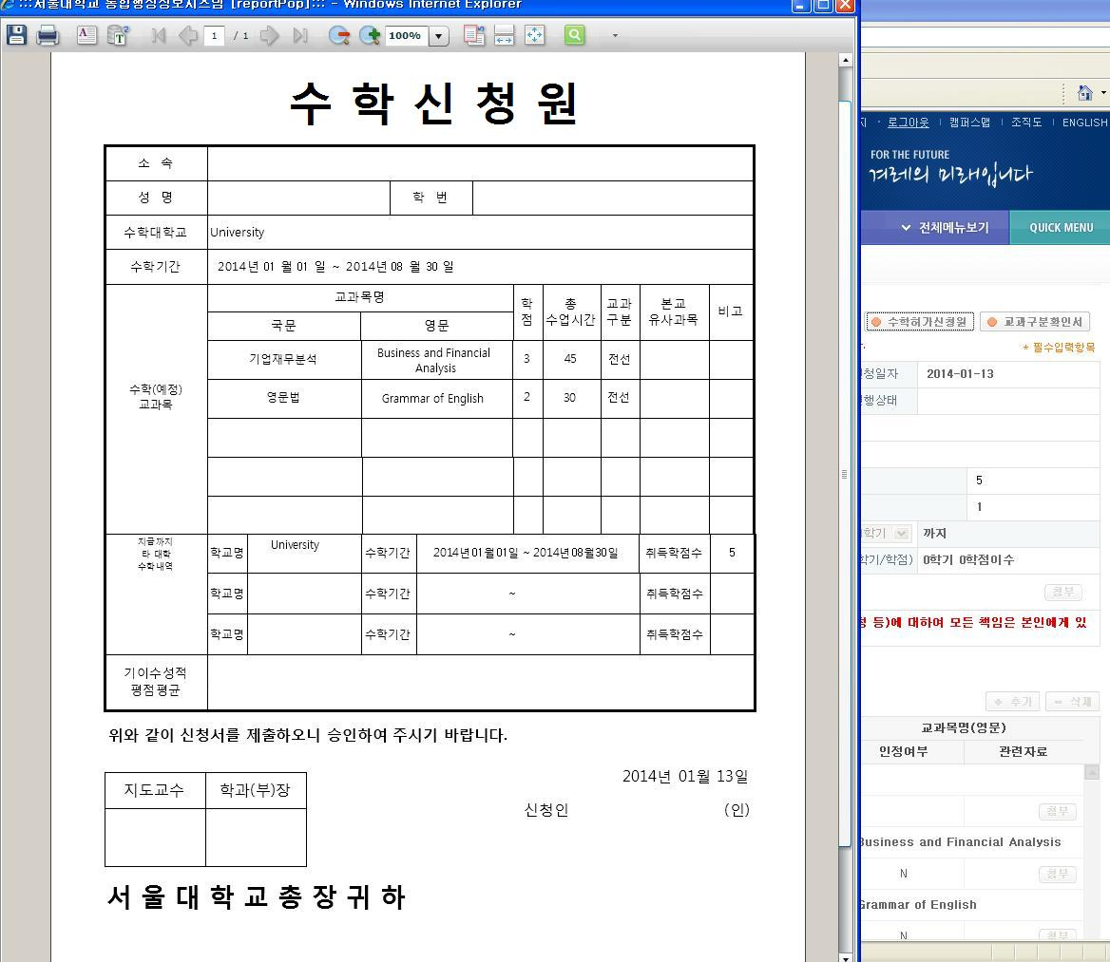
국외수학허가신청 STEP.7
① 수학신청원을
출력하여
학과 사무실로 제출

Slide 13
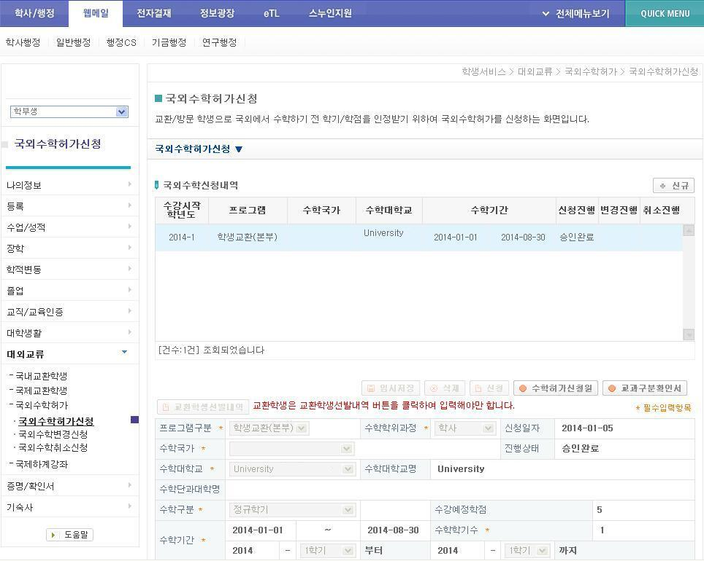
국외수학허가 신청완료
* 본부승인까지 완료된 이후의 화면입니다.

Slide 14
온라인으로
국외수학변경 신청하는 방법

Slide 15
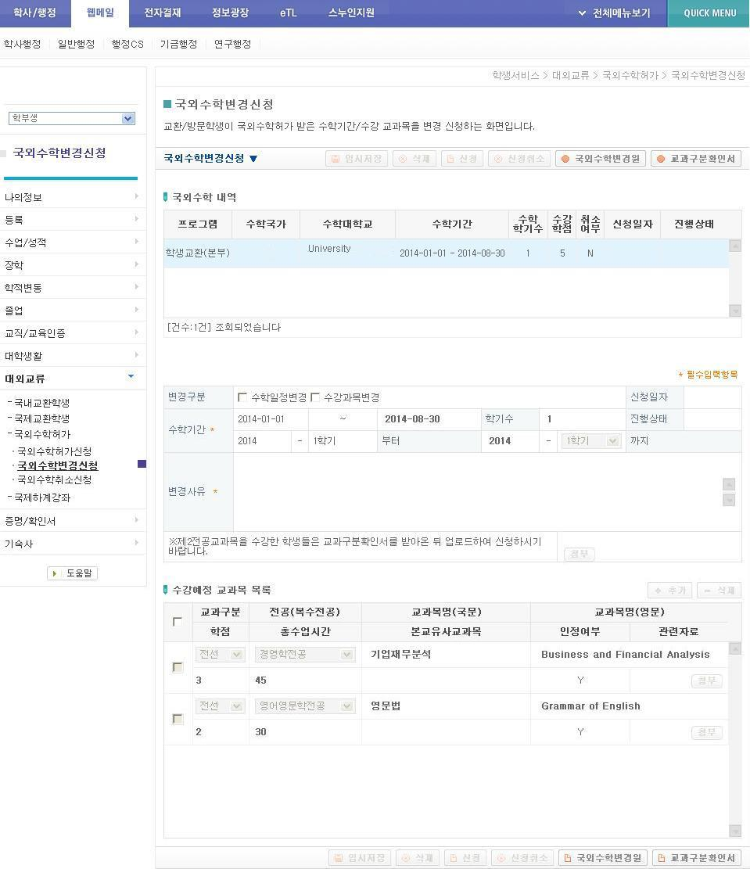
국외수학변경신청 STEP.1
① 왼쪽 메뉴에서
국외수학변경신청 클릭

Slide 16
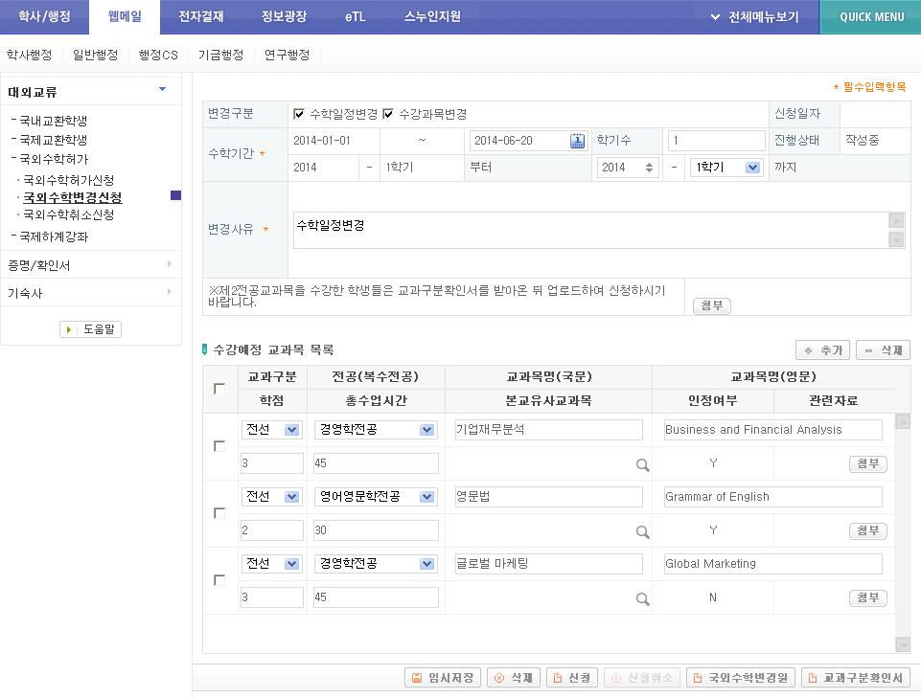
국외수학변경신청 STEP.2
① 변경구분에서 변경할 사항
(일정/과목변경) 선택
② 수학기간(사유작성)
,교과목 변경(추가/삭제)

Slide 17
국외수학변경신청 STEP.3
② 교과구분확인서 클릭(제2전공과목)
① 임시저장 클릭

Slide 18
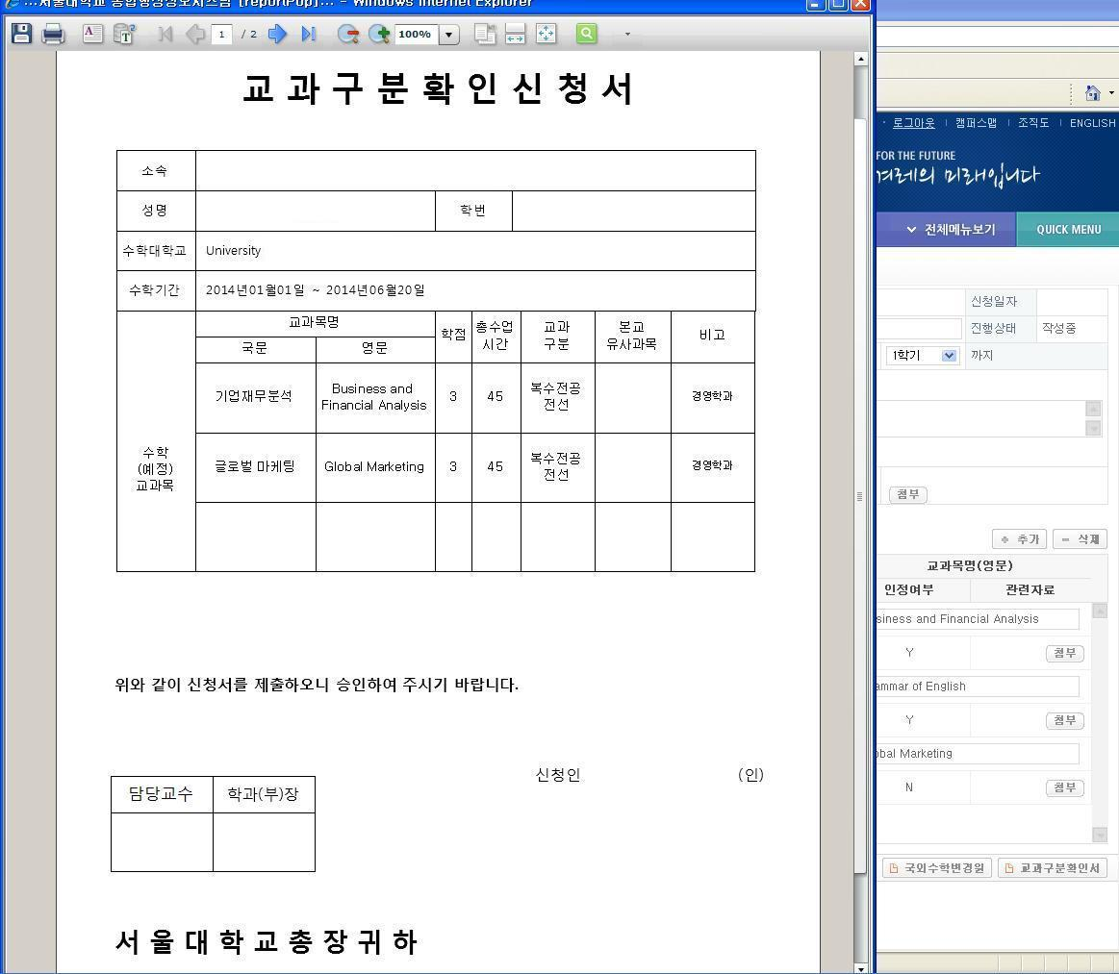
국외수학변경신청 STEP. 4
① 제2전공 과목인 경우에만,
교과구분확인신청서를 출력해
제2전공 과 사무실에서 승인을 받습니다.
② 승인을 받은 교과구분확인서를 스캔해 첨부합니다.
(또는 받은 교과구분확인서를 학과로 제출하면 학과에서 교과구분확인서를 업로드해줄 수 있습니다.)

Slide 19
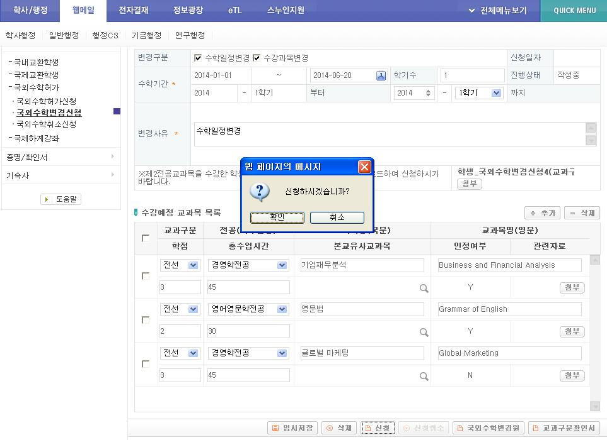
국외수학변경신청 STEP.5
② 확인 클릭!
① 신청 클릭!

Slide 20
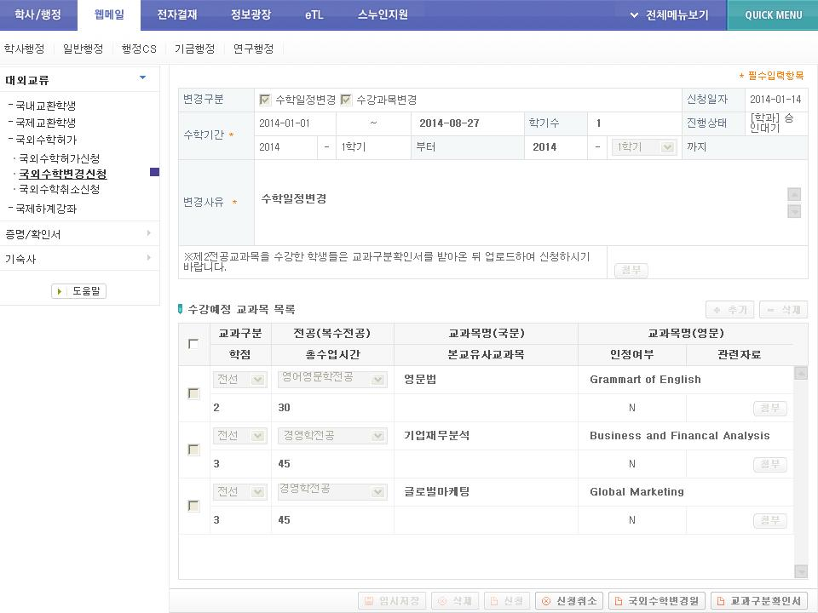
국외수학변경신청 STEP.6
* 진행상태가 [학과]승인대기로 바뀜
③ 국외수학변경원 클릭!

Slide 21
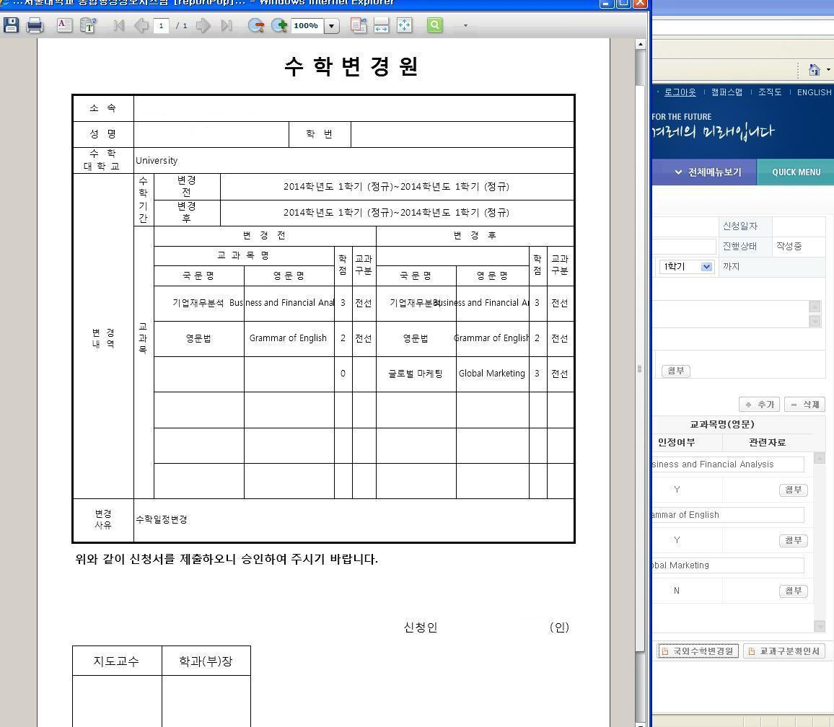
국외수학변경신청 STEP.7
① 수학변경원을
출력하여
학과 사무실로 제출
(제2전공 교과목이 있는 경우 교과구분확인서를 스캔해서 첨부하거나-STEP4- 첨부가 어려우면 학과사무실로 같이 제출)

Slide 22
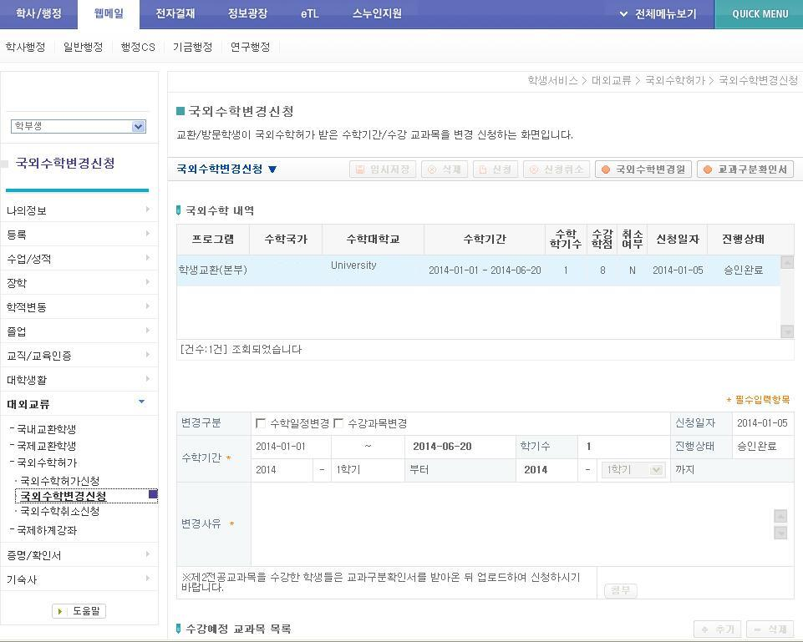
국외수학변경 신청완료
* 본부승인까지 완료된 이후의 화면입니다.

Slide 23
온라인으로
국외수학학점인정 신청하는 방법

Slide 24
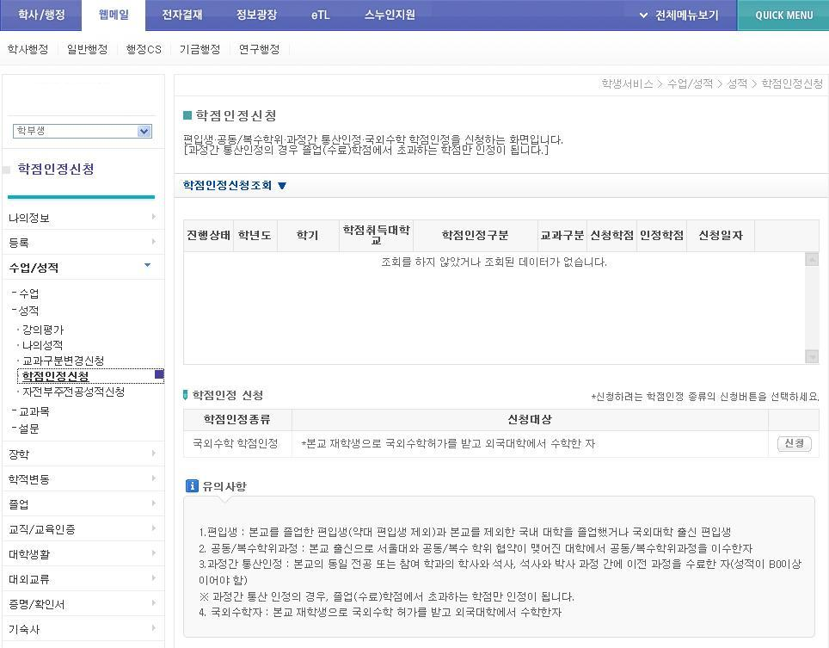
국외수학학점인정신청 STEP.1
① 학사정보-수업/성적 에서
학점인정신청 클릭

Slide 25
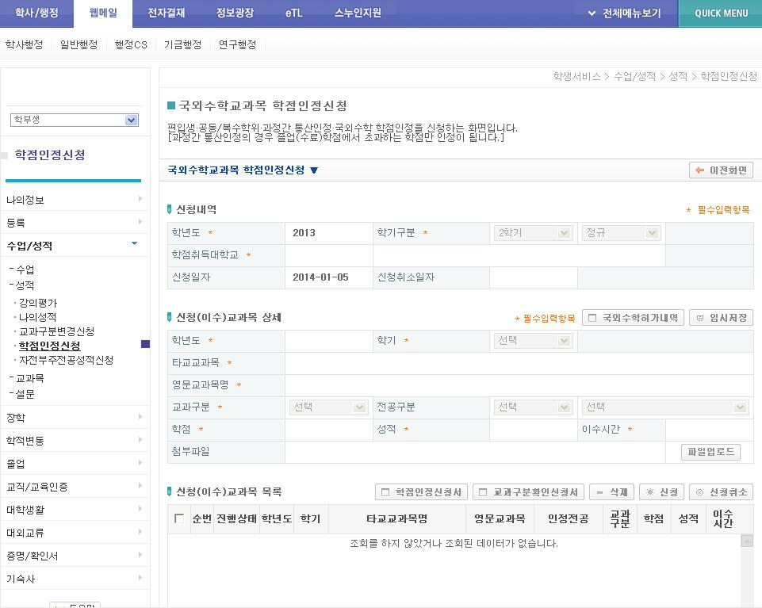
국외수학학점인정신청 STEP.2
① 국외수학허가내역 클릭

Slide 26
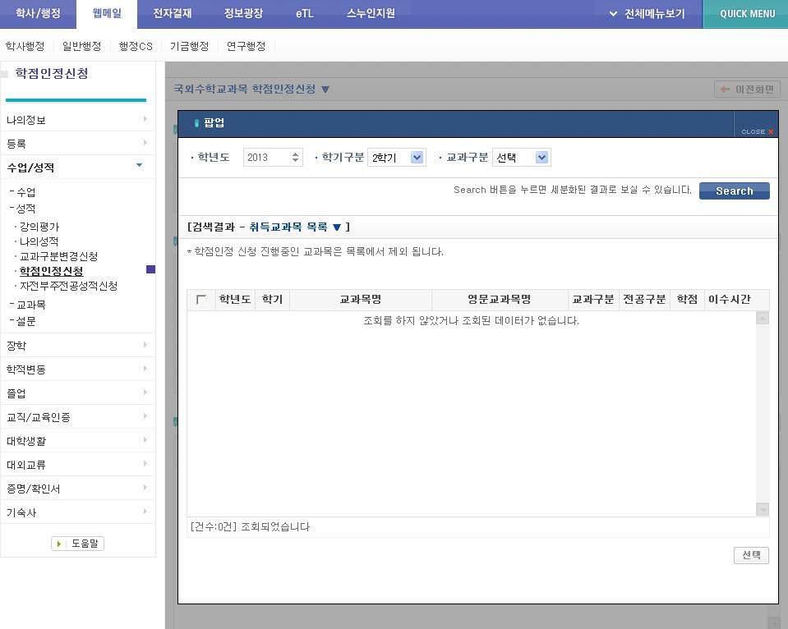
국외수학학점인정신청 STEP.3
① 학년도, 학기 선택
② Search 클릭!

Slide 27

국외수학학점인정신청 STEP.4
① 신청하고자 하는 교과목 체크
② 선택 클릭!

Slide 28
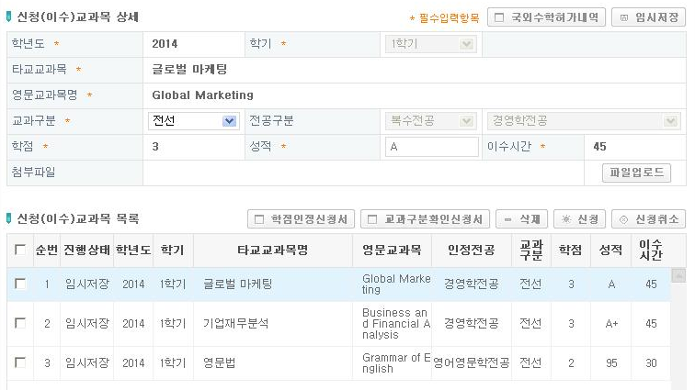
국외수학학점인정신청 STEP.5
① 성적 입력
② 임시저장 클릭
③ 과목에 체크 후 신청 클릭
참고사항
1.성적 입력 시 환산하지 않고, 성적표에 나와있는 그대로 입력!
2. 파일업로드 칸에는 해당 수업의 성적증명서 등을 첨부

Slide 29
국외수학학점인정신청 STEP.6
① 학점인정신청서 클릭

Slide 30
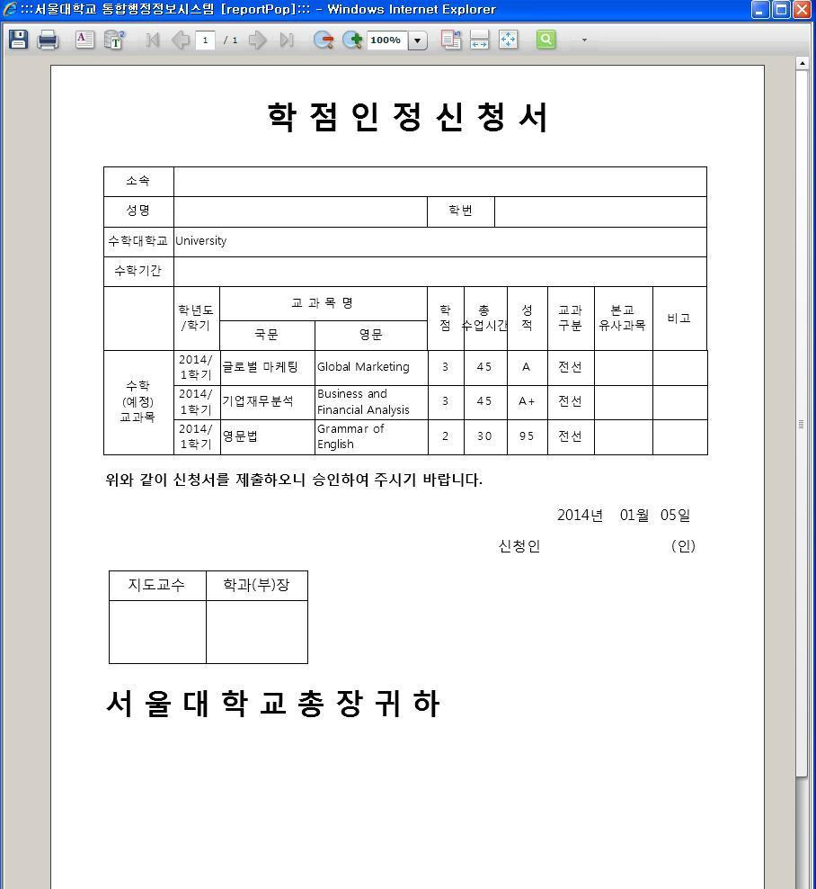
국외수학학점인정신청 STEP.7
① 학점인정신청서를
출력하여
학과 사무실로 제출
* 제반 서류를 첨부하지
못했으면 학점인정신청
서와 같이 제출

